Slide 1
Suolistosairaudet ja niiden diagnosointi
Kari Åkerman
17.2.2018

Slide 2
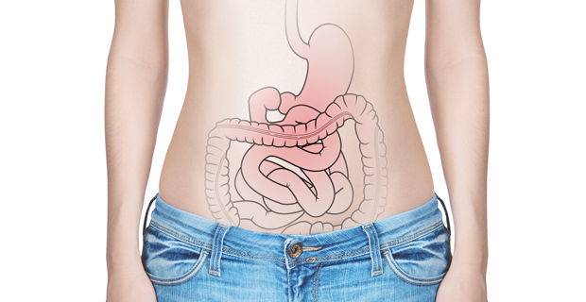
Suolisto

Slide 3
Vatsalaukun sairaudet
Vatsan alueelle aiheuttaa moni sairaus ”tuntemuksia”, jotka potilas määrittelee ylävatsa oireiksi
  Sydän sairaudet, maksasairaudet, haimasairaudet
  Allergiat, psyyken sairaudet ym.
Vatsaan liittyvät sairaudet
  Refluksitauti
  Gastriitti
  Heikobakteeri infektio
  Laktoosi-intoleranssi

Slide 4
Vatsalaukku

Slide 5
Refluksitauti
Refluksitaudissa mahan sisältöä nousee toistuvasti takaisin ruokatorveen, mikä aiheuttaa närästystä ja oireita ruokatorvessa. Refluksitauti todetaan närästysoireen perusteella:
  vaikeita oireita on kerran viikossa tai useammin
  lieviä oireita kaksi kertaa viikossa tai enemmän.
Refluksitauti johtuu useimmiten ruokatorven alaosassa olevan sulkijalihaksen huonosta toiminnasta.
Myös palleatyrä voi häiritä sulkijalihaksen toimintaa. Palleatyrä syntyy kun mahalaukun yläosa tunkeutuu ruokatorven aukon kautta osittain rintaontelon puolelle.
  Tavallisin oire on närästys eli rinnanaluspolte. Se tuntuu keskellä ylävatsaa ja rintalastan alaosassa. Närästystä esiintyy etenkin runsaan aterian jälkeen ja makuulla. Kumartelu ja kiristävät vaatteet voivat pahentaa närästystä.
Närästykseen liittyvä poltto johtuu mahanesteen suolahapon aiheuttamasta happamuudesta. Mahan sisäpintaa verhoava limakalvo kestää hyvin happoa, mutta ruokatorven limakalvo on sille herkkä.

Slide 6
Atrofinen gastriitti
Mahalaukun sisäosan limakavoa peittää limakerros, joka suojaa suolahapon ja pepsiini-entsyymin vaikutuksilta. Kun limakalvon kyky ylläpitää suojavaikutusta järkkyy, voi syntyä limakalvon eroosiota ja sitten peptinen limakalvon vaurio eli haavauma. Atrofinen gastriitti (AG) on useimmiten oireeton. Yksi yleisimmistä syistä on gastriitille on helikobakteeri-infektio. Helikobakteeri-infektion lisäksi korpuksen limakalvon gastriitin voi aiheuttaa myös autoimmuunitauti.
Korpuksen limakalvon gastriitti johtaa haponerityksen vähenemiseen ja lopulta hapottomaan mahaan. Tämä lisää maha- ja ruokatorvisyövän riskiä.
Gastriitti voi aiheuttaa myös vitamiinien ja hivenaineiden imeytymishäiriöitä. Joidenkin lääkeaineiden imeytyminen häiriintyy hapottoman mahan seurauksena.
  Vähentynyt haponeritys mahalaukussa voi myös lisätä vakavien infektioiden riskiä mahasuolikanavassa ja hengitysteissä.
Antrumin gastriitti lisää haavataudin ja mahasyövän riskiä.
Samanaikainen gastriitti korpuksessa ja antrumissa (pangastriitti) on mahasyövän vahvin tunnettu riskitila.

Slide 7
Helikobakteeri
Helikobakteeri (Helicobacter pylori) on mahalaukun limakalvolla, happamissa olosuhteissa viihtyvä sauvabakteeri.
Helikobakteerin esiintyminen on vähentynyt teollistuneissa maissa.
Saadessaan tartunnan ihmiselle kehittyy krooninen mahalaukun limakalvon tulehdus eli gastriitti. Helikobakteerin spontaani paranemistaipumus on vain 0,5 - 2 % vuodessa, joten häätöhoitoon tarvitaan lääkitys.
Helikobakteeri tarttuu lapsiin todennäköisesti vanhemmilta tai isovanhemmilta. Vanhempien helikobakteeri-infektioiden määrä on vähentymässä ja tätä kautta myös lasten tartunnat vähenevät. Infektio on useimmiten oireeton.
Noin 10-20 %:lla bakteerin saaneesta infektio aiheuttaa kroonisen gastriitin, johon joskus voi liittyä mahahaavan kehittyminen. Helikobakteeriin voi liittyä myös lievempiä vatsaoireita. Häädön jälkeen vain 10–15 % hoidetuista on vuoden kuluttua oireettomia.
Helikobakteeri-infektio lisää mahasyövän vaaraa 2–6-kertaisesti.

Slide 8
Helikobakteeri

Slide 9
Laktoosi-intoleranssi
Maitosokeria eli laktoosia pilkkoo suolessa laktaasi-entsyymi. Vain pilkkoutunut maitosokeri pystyy imeytymään ohutsuolesta verenkiertoon. Laktaasin puuttuessa laktoosi jää suoleen ja kulkeutuu suolensisällön mukana eteenpäin.
Laktaasi-entsyymin geenissä on kauan sitten tapahtunut mutaatio, jonka seurauksena entsyymi ei häviäkään aikuistuessa. Afrikkalaisilla ja aasialaisilla alkuperäiskansoilla 90 %:lla on edelleen "vanha geenimuoto". Pitkään maitotaloudessa elävillä kansoilla, kuten pohjoismaalaisilla, uusi geenimuoto on yleisempi kuin vanha.
Laktoosi-intoleranssi tarkoittaa, että laktaasi-entsyymin puuttuessa esiintyy oireita. Osalla ihmisiä laktaasin puutteeseen ei liity mitään vaivoja.
Laktoosi-intoleranssi voi ilmetä lapsilla aikaisintaan kouluiästä lähtien. Usein tila kuitenkin todetaan vasta aikuisiällä.
Erittäin harvinainen poikkeus on syntymästä lähtien ilmenevä laktaasi-entsyymin puutos, joka löytyy Suomessa keskimäärin yhdellä vastasyntyneellä vuodessa.

Slide 10
Vastalaukun sairauksien merkkiaineet ja tutkimukset
fP-Pepsin1 (pepsinogeeni I)
fP-Pepsin2 (pepsinogeeni II)
fP-Gastr17 (gastriini-17)
S -HepyAbA
S –HepyAbG
Laktoosikoe

Slide 11
Pepsinogeeni I ja II
Pääsolujen (chief cells) erittämä
  Mahahapon vaikutuksesta muuttuu pepsiiniksi
  Pepsinogeeni I erittyy pääasiassa korpus-alueelta
  Kuvaa korpusalueen limakalvon rakennetta ja toimintaa
  Pitoisuus matala korpusalueen limakalvon atrofiassa
  Pepsinogeeni II erittyy koko mahalaukun alueelta ja duodenumin Brunnerin rauhasista
  Kuvaa koko mahalaukun limakalvon rakennetta ja toimintaa
  Pitoisuus nousee mahalaukun limakalvon tulehduksessa (heliko-bakteeri tai muu limakalvoärsytys)
  Pepsinogeeni I/II suhde laskee selvästi korpusosan limakalvon atrofiassa
Mitataan immunokemiallisilla menetelmillä
  ELISA, LIA

Slide 12
Gastriini 17
  Lisää korpusosan parietaalisolujen suolahapon eritystä
  Kuvaa antrumin limakalvon rakennetta ja toimintaa
  Syntetisoidaan G-soluissa antrumissa ja duodenumissa
  Koholla kroonisessa korpusalueen atrofisessa gastriitissa,
  Erittäin korkea gastrinoomassa (Zollinger-Ellisonin sdr)
  G17 matala antrumin limakalvon atrofiassa tai mahan happamuuden lisääntyessä
Mitataan immunokemiallisilla menetelmillä
  ELISA, LIA

Slide 13
Helikobakteeri tutkimukset
Helikobakteeri vasta-aineet (IgA ja IgG)
  Immunokemiallisia menetelmiä, näytemuoto seerumi
  EIA, LIA
Ulosteen antigeenitesti (F-Hepy)
  Immunokemiallinen ulosteesta tehtävä testi
  EIA - osoitustesti
Ureaasihengitystesti (Pt-Hepy-R)
  Hengitystesti perustuu bakteerin poikkeukselliseen voimakkaaseen kykyyn hajottaa ureaa. Hajoamisen tuloksena syntyy muun muassa hiilidioksidia.
  Otetaan nollanäyte.
  Potilas juo 2 dl vettä ja ottaa 13C:llä merkityt ureatabletit. Odotellaan tietty aika, minkä jälkeen puhalletaan näytteet.
  Mikäli mahassa on ureaa hajottavia helikobakteereita, tästä näytteestä löytyy runsaasti 13C-hiilidioksidia.

Slide 14
B12
B12-vitamiinia on vain eläinperäisessä ruoassa. Mahassa vitamiini sitoutuu mahalaukun solujen valmistamaan sisäiseen tekijään (IF), jonka mukana se imeytyy ohutsuolesta.
B12-vitamiinin puutetta on pääasiassa ikääntyneillä. Yhdellä kymmenesosalla yli 65-vuotiaista suomalaisista on todettu B12-vitamiinin puute.
Iäkkäillä puutteen syy on yleensä B12-vitamiinin imeytymisen häiriö, jonka voi aiheuttaa gastriitti.
Mahalaukun limakalvon artofia IF (intrinsic factor) puuttuu B12 imeytymishäiriö
  1137 S-B12-Vit
    B12 alle viitealueen (140-540 pmol/l) B12-vitamiinin puutos yleensä selvä
    B12 140-250 pmol/l suos. määrittää aktiivisen B12-vitamiinin pitoisuus
  1142 S-B12-TC2, Transkobalamiini II:een sitoutunut B12-vit
    Aktiivinen B12-vitamiini, 10-30% aktiivista muotoa
  1867 P-Hcyst, Homokysteiini
    Nousee B12 puutoksessa
Immunokemialliset menetelmät

Slide 15
Mahalaukun biomerkkiainetutkimus
fP-Pepsin1 (pepsinogeeni I)
fP-Pepsin2 (pepsinogeeni II)
fP-Gastr17 (gastriini-17)
S -HepyAbA
S –HepyAbG
Biomerkkiainepaketit suunnattu perusterveydenhuoltoon
Paketit kalliita, hyöty?

Slide 17
Laktoosi intoleranssi
Nykyään voidaan geenitestillä todeta, onko henkilöllä laktaasi-entsyymin säilyttävää geenimuotoa vai ei. Geenitestin perusteella ei kuitenkaan voida päätellä oireiden voimakkuutta, koska oireiden syntyyn vaikuttavat muut yksilölliset ominaisuudet. Joillakin henkilöillä ei ilmaannu lainkaan oireita maitotuotteista. Laktoosin imeytymishäiriötä ei tarvitse hoitaa, jos siihen ei liity oireita.
GEENITESTI, 4614 B-LAKT-D
  Määritetään minisekvensoinnilla potilaan laktaasigeenin säätelyalueella oleva sekvenssi (geenimuutos nukleotidissa -13910)
  CC-genotyyppi 70% aikuisista saa oireita laktoosista, lapsilla laktaasientsyymin aktiivisuus vähenee 5-12 v iässä. CT- tai TT-genotyyppi poissulkee primäärin laktoosimalabsorption kaiken ikäisillä (normaali laktoosin sieto)
LAKTOOSIN IMEYTYMISEN TUTKIMINEN
  2197 Pt-Lakt-R-koe
  Edeltävästi yön yli paasto. 0-hetken veren sokeri (P-Gluk), jonka jälkeen annetaan p.o. 1g/kg, max 50g laktoosia. P-Gluk 20min ja 40 min kuluttua
  Jos laktoosin imeytyminen on normaalia, glukoositason nousu on yli 1.6 mmol/l

Slide 18
Keliakia
Keliakia on väestötasolla yleinen tauti. Väestötutkimuksissa keliakiaa on todettu noin 2 prosentilla suomalaisista. Ihokeliakian yleisyys on noin kuudesosa suolen keliakian yleisyydestä.
Keliakia voi ilmetä erilaisina oireina missä iässä tahansa. Se voi ilmetä jo pikkulapsilla, eniten sitä todetaan aikuisiässä, mutta se voi ilmaantua vasta vanhuudessa.
Tyypillisimmät oireet ovat ripuli, löysät ulosteet, ylävatsan turvotus, ilmavaivat, painon lasku ja lapsilla kasvun hidastuminen. Ihokeliakiassa esiintyy voimakkaasti kutisevia rakkuloita kyynärpäissä, polvissa ja pakaroissa.
Sairauteen liittyy usein ravintoaineiden imeytymishäiriö, jonka seurauksena voi esiintyä joidenkin ravintoaineiden puutosta. Yleisimmät ovat raudan ja foolihapon puute ja D-vitamiinin puute. Vähäoireinen / hoitamaton keliakia voi johtaa
  puutostiloihin
  suoliston ulkopuolisiin tautitiloihin
  suolistolymfoomaan

Slide 19
Keliakia

Slide 20
Keliakian vasta-aine tutkimukset
Tutkimukset on tarkoitettu keliakian seulontaan silloin, kun IgA-puutosta ei ole poissuljettu. Mikäli oireiselle potilaalle saadaan negatiivinen tulos tulee tehdä IgA-määritys mahdollisen IgA-puutoksen toteamiseksi.
Vasta-aine tutkimuksilla löydetään yli 90 % aktiivia keliakiaa sairastavista.
Transglutaminaasivasta-ainemääritys on herkkä ja spesifinen ohutsuolen villusatrofian osoittaja.
Endomysium vasta-aineiden seulonta lisää hieman seulonnan herkkyyttä. Imeväisikäisillä esiintyy joskus deamidoituja gliadiinipeptidejä tunnistavia vasta-aineita keliakian ensimmäisenä serologisena merkkinä.
  IgG-luokan deamidoituja gliadiinipeptidejä tunnistavia vasta-aineita esiintyy kuitenkin myös muissa suolen limakalvovaurioissa (esim. allergiat ja infektiot) eikä näiden vasta-aineiden spesifisyys ja herkkyys keliakian suhteen ole yhtä korkea kuin kudostransglutaminaasi- ja endomysiumvasta-aineiden.

Slide 21
Keliakian diagnostiikka
Transglutaminaasi vasta-ainemääritys on herkkä ja spesifinen ohutsuolen villusatrofian osoittaja. Hoitamattomassa tuoreessa keliakiassa positiivisia IgA-luokan vasta-aineita voidaan osoittaa lapsilla >95 %:lla ja aikuisilla >90 %:lla.
IgA-puutospotilailla transglutaminaasi (IgA) vasta-ainetesti on negatiivinen, mutta IgG-luokan transglutaminaasi-, endomysium- tai gliadiinipeptidivasta-aineet positiiviset.
Keliakiassa tuloksiin vaikuttaa myös se että gluteenittoman dieetin aikana titterit laskevat. IgA-luokan transglutaminaasi vasta-aineet häviävät 6–12 kk kuluessa. Vasta-aineet ilmestyvät nopeasti jos dieetti pettää. Vasta-ainemäärityksiä voidaankin käyttää dieetin seurantaan.
Transglutaminaasi vasta-aineita tavataan harvoin muilla kuin keliakiapotilailla.
Keliakiapotilaiden immuunivaste on yksilöllinen, noin 5–15 % potilaista muodostaa vasta-aineita vain gliadiinia tai vain endomysiiniä/transglutaminaasia kohtaan.
  Keliakian seulontaan oliskin hyvä käyttää transglutaminaasi-vasta-aineita mittaavan testin rinnalla gliadiinipeptidivasta-ainetestiä tai endomysium- vasta-aineita mittaavaa testiä.

Slide 22
Keliakiatutkimukset
Viitearvot
S -DGPAbA alle 7 U/ml
S -DGPAbG alle 7 U/ml
S -EMAbA alle 10 titteri
S -tTGAbA alle 7 U/ml
S -IgA 0.5 - 4.0 g/l naiset
0.9 - 4.8 g/l miehet

Slide 23
Ulosteessa esiintyvä veri
Ulosteessa esiintyvän veren alkuperä on aina selvitettävä. Veri voi tulla jostakin peräaukon sairaudesta tai ylempää perä- tai paksusuolesta.
Vähän kirkkaanpunaista verta
  Peräaukon haavaumassa ja ulkona olevissa pukamissa näkyy yleensä WC-paperissa pieniä määriä kirkkaan punaista verta. Vuotavissa pukamissa voi hieman kirkasta verta tippua pönttöön ulostamisen jälkeen. Jos tietää veren liittyvän pukamiin ja sitä on vähän, ei tarvitse heti hakeutua lääkäriin. Jos vuotoa tulee useiden päivien ajan, hoitoon on syytä hakeutua.
Tummaa verta
  Perä- tai paksusuolen alueelta tuleva veri on aina merkki jostakin hoidettavasta sairaudesta, esimerkiksi tulehduksellisesta tai suolisyövästä. Veri on usein ulosteen pinnalla ja on yleensä tavallista tummempaa. Jos on ripulia, veri on sekoittunut siihen ja värjää koko löysän ulosteen tummaksi. Veriripuli on vakavan suolitulehduksen tai mahdollisesti muun suolisairauden merkki.
Mustat ulosteet
  Veriulosteen erityistapaus on musta uloste, joka on merkki runsaasta verenvuodosta ruoansulatuskavana yläosassa, esimerkiksi mahalaukussa. Kulkeutuessaan eteenpäin veri sekoittuu suolen sisältöön ja muuttuu tummaksi. Ulosteessa ei näy punaista verta, vaan ulosteet ovat tervamaisen tummia, melkein mustia.
Mustikan tai rautalääkityksen aiheuttama tumma uloste on luonnollisesti viatonta.

Slide 24
Suoliston verenvuodot
Ulosteen veri
  Kasvaimet, haavaumat, verisuonien rakenneviat
  Paksusuolen syövän seulonta, raudanpuuteanemian syyn selvittäminen
Kvalitatiivinen liuskakoe (F-Hb-O): normaalisti neg.
  Kolme eri päivinä otettua näytettä
Ulosteen piilevän veren tutkiminen vatsa- tai suolisto-oireisilta tai aneemisilta potilailta sisältää monia sudenkuoppia.
  Negatiivinen testitulos ei luotettavasti sulje pois
  Ruoansulatuskanavan yläosasta kuten vatsalaukusta peräisin oleva hemoglobiini hajoaa entsyymien ja bakteerien vaikutuksesta
  Ylemmän ruoansulatuskanavan verenvuodon (kuten vatsahaava) havaitsemisessa tutkimuksen merkitys on vähäinen.
  Suoliston tihkuverenvuoto ei ole välttämättä päivittäistä ja siksi testi ei ole riittävän herkkä ohjaamaan tarpeellisiin jatkotutkimuksiin.

Slide 25
Yhdistelmätestit
FOB-Transferrin -testi
  Ulosteen piilevä veri kertoo ruoansulatuskanavan verenvuodosta. Tämä voi olla merkki esim. kolorektaalisyövästä. Tässä testissä ulosteesta määritetään lisäksi transferriiniä. Se on hemoglobiinia stabiilimpi proteiini ja osoittaa vuotopaikan olevan ylempänä mahasuolikanavassa. Se myös säilyy ulosteessa pitkään.
  FOB-Transferrin -testin herkkyys on 5.1 µg hemoglobiinia/g ulostetta ja 0.4 µg transferriinia/g ulostetta.
ColonView -testi
  Hemoglobiini (Hb), veren punasolujen pääkomponentti, koostuu neljästä aminohappoketjusta. Hemoglobiinin aminohappoketjut kuitenkin irtoavat helposti toisistaan suolistossa siellä tapahtuneen verenvuodon jälkeen. Haptoglobiini-proteiinit sitovat nämä hemoglobiinin osaset tehokkaasti, muodostaen hemoglobiini/haptoglobiinikomplekseja (Hb/Hp).
  ColonView-kasetin Hb/Hp-testi jäljittää näitä komplekseja.

Slide 26
Tulehdukselliset suolistosairaudet
Kalprotektiini on etenkin neutrofiilisista valkosoluista mutta myös monosyyteista ja aktivoituneista makrofageista vapautuva valkuaisaine. Se on kalsiumia ja sinkkiä sitova proteiini, joka koostuu yhdestä kevytketjusta ja kahdesta raskasketjusta.
Neutrofiilien sytoplasman valkuaisaineesta on kalprotektiinia noin 60 %. Kalprotektiinia vapautuu neutrofiiliaktivaation myötä, jolloin se on mitattavissa muun muassa plasmasta, nivelnesteestä, syljestä, selkäydinnesteestä, virtsasta ja ulosteesta.
Plasman kalprotektiinipitoisuus voi suurentua 5 - 40-kertaiseksi infektioiden ja tulehdussairauksien (esim. nivelreuma, krooninen bronkiitti) yhteydessä.
Kalprotektiinin biologisia tehtäviä ei täysin tunneta, mutta se toimii muun muassa antimikrobisena proteiinina.
Mitataan immunokemiallisella testillä

Slide 27
Kalprotektiini tutkimus
4871 F-Calpro, Kalprotektiini, ulosteesta
  Stabiili ja hyvin säilyvä proteiini
  Pitoisuus kohoaa suoliston inflammaation seurauksena
  Seulonnassa on käytössä myös pikatestejä
  Seurannassa käytetään kvantitatiivista testiä
  Indikaatiot: Ulosteen kalprotektiinia käytetään tulehduksellisten suolistotautien (haavainen koliitti ja Crohnin tauti) seulonnassa, aktiivisuuden arvioinnissa sekä hoidon tehon seurannassa. IBS:n erotusdiagnostiikka

Slide 28
Tulkinta
Aikuiset ja lapset: alle 100 µg/g. Tulokset välillä 50 - 100 µg/g ovat raja-arvoisesti koholla.
Viitealueen ylärajana pidetään kalproteiinipitoisuutta 100 µg/g ulostetta, joka erottelee diagnoosivaiheessa tulehdukselliset suolistosairaudet muista suolioireista.
  remissiovaiheessa olevissa tulehduksellisissa suolistosairauksissa kalprotektiinin taso on usein normaali
  aktiivisessa taudissa voimakkaasti koholla (>1000 µg/g)
  selvästi kohonnut kalprotektiiniarvo kliinisesti oireettomassa vaiheessa edeltää usein relapsin kehittymistä - relapsin ennustamisessa on usein esitetty käytettävän päätösrajaa 150 µg/g.

Slide 29
Syöpämerkkiaineet
Karsinoembryonaalinen antigeeni on glykopeptidikompleksi. CEA:ta esiintyy embryonaalisissa ja fetaalisissa kudoksissa, esim. suolistossa, haimassa ja maksassa. Terveillä henkilöillä tavataan seerumissa pieniä määriä CEA:ta. Sitä tuottavat gastrointestinaalikanavan limakalvon solut.
CA 19-9 esiintynee tuumorisoluissa lähinnä glykolipideissä, plasmassa taas musiinina, runsaasti hiilihydraatteja sisältävänä glykoproteiinina. CA19-9 antigeenia esiintyy haiman ja ruuansulatuskavan normaalissa solukossa ja myös tämän alueen syöpäsoluissa, joista se vapautuu verenkiertoon.
Syövissä saattavat S-CA19-9 tai S-CEA olla koholla tai vain toinen merkkiaineista.
Ennen hoitotoimenpiteitä määritetty syöpämerkkiaineen pitoisuus antaa viitteen siitä, kumpi on hyödyllisempi taudin seurannassa.

Slide 30
Karsinoembryonaalinen antigeeni
CEA on paras kolorektaalisen syövän merkkiaine ja on hyödyllinen muissakin gastrointestinaalisissa syövissä. CEA kohoaa myös rinta- ja keuhkosyövässä sekä medullaarisessa kilpirauhassyövässä, samoin munasarja- ja kohdunkaulan syövässä.
CEA:a käytetään ensisijaisesti syövän hoidon seurannassa.
  syövän seurannassa aleneva taso viittaa hyvään hoitovasteeseen
  perättäisissä näytteissä toistuva kohoava taso viittaa taudin uusiutumiseen
  säde- ja sytostaattihoidon yhteydessä, kun vaste on hyvä, taso voi ohimenevästi nousta kasvainsolujen kuollessa.
Pankreatiitissa ja sappistaasissa taso on kohtalaisesti koholla jopa 50 - 70 %:lla tapauksista. Koliitti voi myös aiheuttaa virheellisiä positiivisia tuloksia.
Yli kaksinkertainen taso askitesnesteessä seerumiin verrattuna viittaa gastrointestinaaliseen tai gynekologiseen syöpään. Vastaavasti korkea pitoisuus pleuranesteessä viittaa keuhkosyöpään.

Slide 31
CA 19-9
Kasvainmerkkinä haima-, maha-, sappitie- ja paksusuolisyöpäpotilaiden hoitoa seurattaessa. Ensimmäinen näyte tulisi ottaa ennen hoidon alkamista.
Paksusuolen syövässä CEA on parempi merkkiaine, mutta CA 19-9 voi olla hyödyllinen CEA-negatiivisissa potilaissa. Määrittämällä molemmat merkkiaineet löydetään noin 90 % paksusuolensyöpätapauksista
S -CA19-9 -pitoisuus on kohonnut lähes 70 %:lla maha- ja sappitiekarsinoomapotilaista ja noin 50 %:lla kolorektaalikarsinoomaa sairastavista.
Pankreatiitissa ja sappistaasissa CA 19-9:n taso kohoaa 30 %:ssa tapauksista, mutta taso ylittää harvoin 500 kU/l.

Slide 32
Suolistosairauksien diagnostiikka
Suoliston oireiden ja sairauksien selvittämiseksi on kehitetty useita merkkiaineita. Niiden avulla saadaan tietoa etenkin suolistoon liittyvistä tulehduksista ja maligniteeteista. Monet niistä on kuitenkin epäspesifisiä ja ne mittavat etupäässä muuttunutta toimintaa tai syntynyttä vauriota.
Diagnostiset merkkiaineet eivät suoraan auta kliinikkoa taudinmäärityksessä vaan useimmiten joudutaan kuitenkin turvautumaan tähystystutkimuksiin, joiden avulla saadaan otettua näytteitä suoraan kudoksesta ja tätä kautta saadaan taudinmääritys tehtyä luotettavasti.
Tautien ja etenkin hoidon seurannassa ne ovat kuitenkin hyviä välineitä.

Slide 33
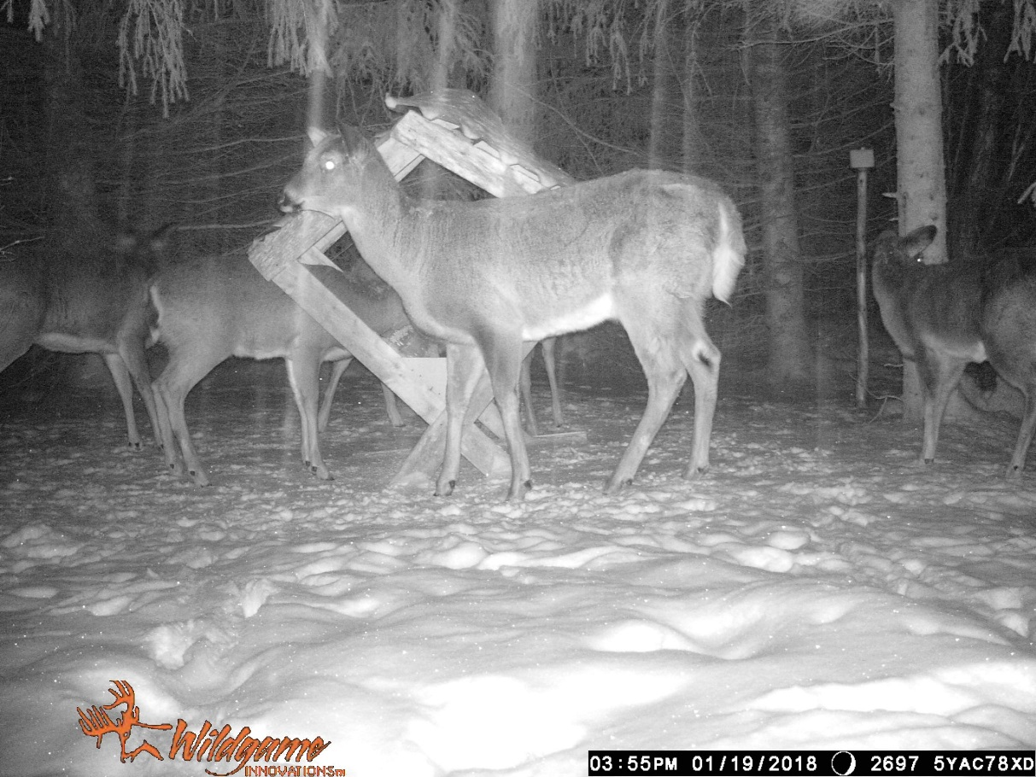
Kiitos!

